Slide 1
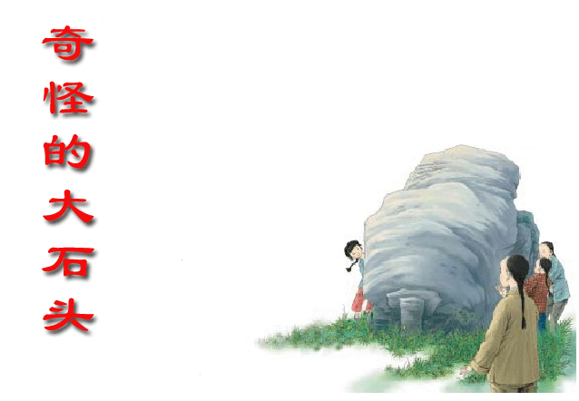

Slide 2
kēnɡ kǎo qín yù yí
大坑 考察 秦岭 流域 遗迹
震惊 著名 奇怪 悄悄 躲闪
兴趣 历史 平整 推动 旅行
专门 研究 成果 陨石 突兀
冰川 捉迷藏 严严实实 转来转去
zhèn
严严实实
转来转去

Slide 3
1、大石头把他的身影遮得严严实实的，小伙伴围着石头转来转去，也找不到他。
2、听说天上常常掉下来陨石，也许它就是从天上掉下来的吧！
3、它应该把草地砸一个很深很深的大坑，可它为什么没卧进土里去呢？
4、这块突兀的大石头到底是怎么来的？

Slide 4
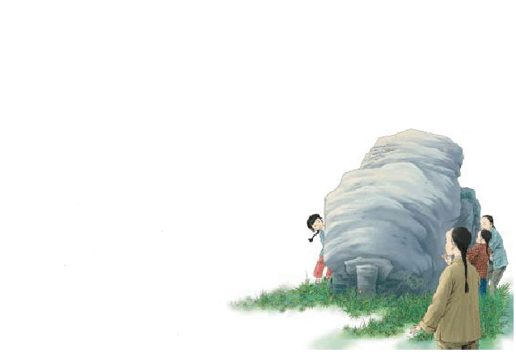
奇怪的大石头“怪”在哪里？
这块巨石孤零零地立在草地上。
大石头把他的身影遮得严严实实的，小伙伴围着石头转来转去，也找不到他。
这块石头恐怕有几百年的历史了，我小的时候它就在那儿了。
听说天上常常掉下来陨石，也许它就是从天上掉下来的吧！
这么重的大石头从天上掉下来，力量一定非常大。它应该把草地砸一个很深很深的大坑，可它为什么没卧进土里去呢？
孤零零
严严实实
几百年
陨石
卧进

Slide 5
这么重的大石头从天上掉下来，力量 。
它应该 ，可它 ?

Slide 6
时间长了，他对这块大石头发生了兴趣：这么大的一块石头，是从哪儿来的呢？
李四光跑去问老师，老师想了想，说：“这块石头恐怕有几百年的历史了，我小的时候它就在那儿了。”
“是谁把它放在那儿的呢？”
“听说天上常常掉下来陨石，也许它就是从天上掉下来的吧！”
“这么重的大石头从天上掉下来，力量一定非常大。它应该把草地砸一个很深很深的大坑。可它为什么没卧进土里去呢？”
“这我可说不上来了。”
恐怕
听说
也许

Slide 7
这块突兀的大石头到底是怎么来的？为什么它的四周都是平整的土地，没有一块石头呢？
这个问题李四光想了许多年，直到他长大以后到英国学习了地质学，才明白冰川可以推动巨大的石头旅行几百里甚至上千里。
许多
直到
才

Slide 8
后来，李四光回到家乡，专门考察了这块大石头。他终于弄明白了，这块大石头是从遥远的秦岭被冰川带到这里来的。经过进一步的考察，他发现在长江流域有大量第四纪冰川活动的遗迹。他的这一研究成果，震惊了全世界。
专门考察
终于弄明白
发现

Slide 9
考察 考查
考察
爸爸到国外去（ ）。
期末要进行语文和数学（ ）。
考查

Slide 10
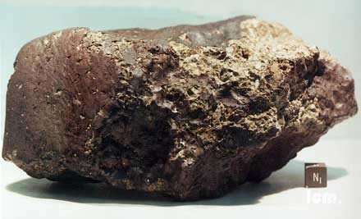
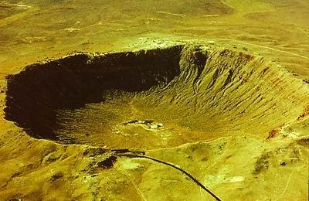

Slide 11
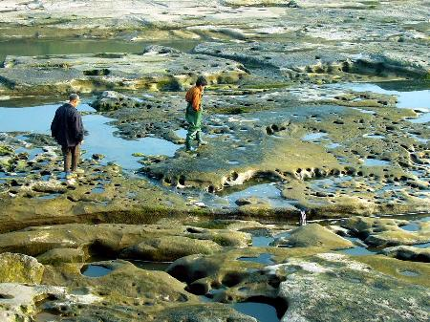

Slide 12
